Slide 1
§29 Африка в мире
7 КЛАСС

Slide 2
Проверка д\з:

Slide 3
Каковы особенности географического положения Африки?
Африку пересекают экватор и нулевой меридиан, поэтому материк расположен во всех четырех полушариях. Большая часть материка находится в восточном полушарии. По отношению к экватору Африка расположена почти симметрично. Африка очень близко расположена к Евразии. От Евразии Африка отделена Гибралтарским проливом, Средиземным морем, Суэцким каналом, Красным морем. От других материков Африку отделяют Атлантический и Индийский океаны.

Slide 4
Выделите особенности рельефа Африки. С чем они связаны?
Рельеф Африки характеризуется тем, что его почти целиком слагают возвышенные равнины. Исключением является восточная часть, где рельеф представлен плоскогорьями.
К осадочным чехлам платформы приурочены равнины – Большая часть Сахары, пустыня Намиб, впадина Конго, п-ов Сомали. К щитам платформы приурочены плоскогорья – Восточно-Африканское, Эфиопское и Гвинейское нагорья, Ахаггар.
Складчатые области на территории Африки представлены только на северо-западе и юге. К ним приурочены Атласские горы, Капские и Драконовы горы.

Slide 5
Охарактеризуйте размещение полезных ископаемых на материке
К осадочному чехлу платформы приурочены осадочные полезные ископаемые: запасы нефти приурочены к Сахарской плите и побережью Гвинейского залива. К щитам приурочены рудные месторождения. На севере материка находятся месторождения железных руд. Марганцевые руды – в бассейне Конго. Золото есть в ЮАР. Медный пояс тянется вдоль Восточно-Африканского плоскогорья.

Slide 6
Установите особенности климата Африки
Африка почти посередине пересекается экватором. Этим фактом обусловлено положение большей части материка в жарком тепловом поясе. Средние температуры почти везде, кроме крайнего севера и юга, не опускаются ниже +18…+20°С. На территории Африки зафиксирован температурный максимум - +58°С (Ливийская пустыня). Поскольку температуры на материке повсеместно высокие, особенности климата определяются увлажнением.
Для большей части материка характерна пассатная циркуляция. В экваториальном климатическом поясе осадки выпадают в большом количестве круглый год. В северном полушарии пассаты несут сухой воздух с материка. Здесь формируются обширные засушливые области. В Южном полушарии пассаты несут влажный воздух с Индийского океана. Поэтому на восточном побережье выпадают осадки. Их количество постепенно убывает к западу. Западные берега из-за влияния холодного течения осадков практически не получают. Здесь на побережьях образовались пустыни.

Slide 7
Выберите верные утверждения: а) Африка посередине пересекается экватором; б) самый большой остров близ берегов Африки – Сомали; в) Африка – самый жаркий материк; г) высочайшая вершина Африки – Килиманджаро
а), в), г)

Slide 8
Опишите Атласские горы по плану: а) в какой части материка находятся; б) в каком направлении протянулись; в) приблизительная протяженность; г) преобладающие и максимальные высоты; д) возраст.
Атласские горы:
а) горы расположены на северо-западе Африки;
б) протянулись вдоль побережья с юго-запада на северо-восток;
в) протяженность 2000 км;
г) средние высоты 1500 м. Наивысшая точка — гора Тубкаль (4167 м), находится на юго-западе;
д) Атласские горы мезозойского возраста.

Slide 9
§29 Африка в мире
7 КЛАСС
Приступим к изучению:

Slide 10
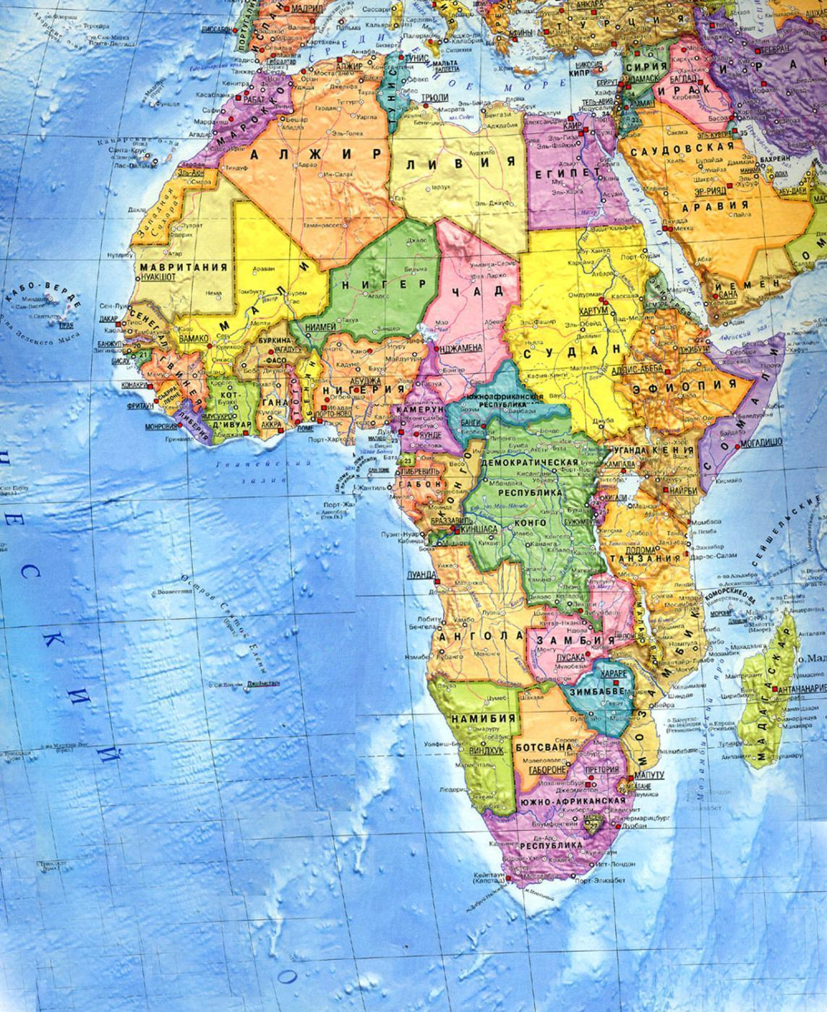
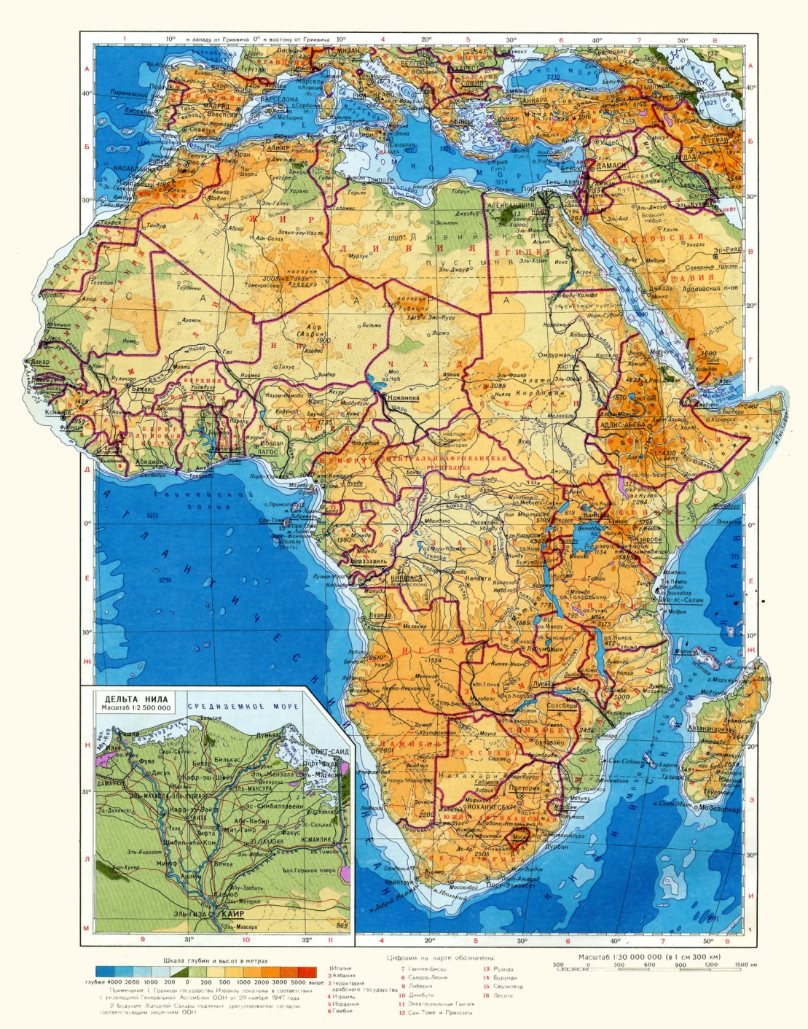
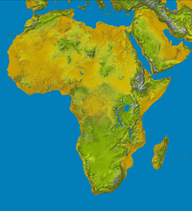
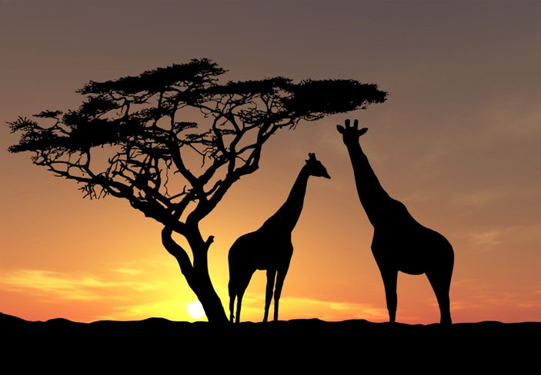

Slide 11
Сегодня на уроке мы ответим на следующие вопросы:
1. Что знают об Африке в мире?
2. Кто живёт в Африке?
3. Чем заняты африканцы?

Slide 12
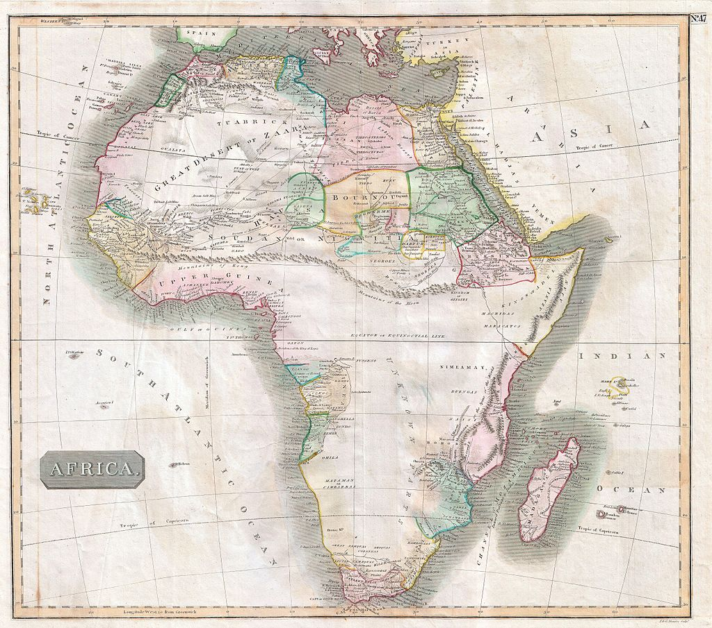
Сегодня Африка это:
Край древнейших цивилизаций
Бескрайние просторы под палящими лучами солнца
И успокоительная влага величайших рек континента
Контраст нищеты и богатства стран
Край неведомых диких зверей
Наши корни здесь!

Slide 13
Что знают об Африке в мире?
В недрах Африки нашли богатейшие ископаемые, в лесах – ценные породы деревьев.
В жарком климате можно собирать несколько урожаев в год, вручную, без привлечения техники, что удешевляет затраты на сбор.
Огромные территории заняты пустынями, непроходимыми лесами.
Низкое плодородие почв.
Распространение опасных тропических болезней.
Частые внутренние конфликты в ряде стран.

Slide 14
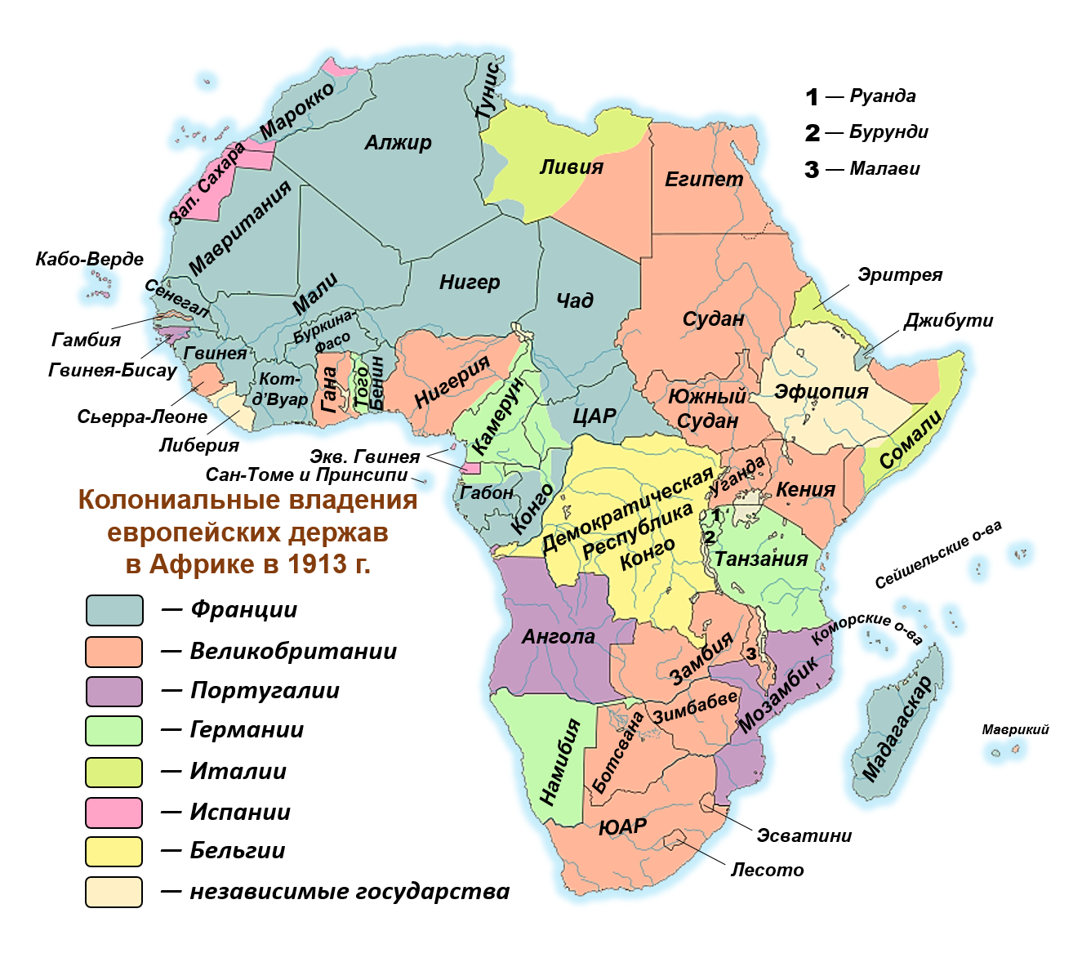
Колониальный раздел Африки в 1913 г.

Slide 15
Последствия колониального гнёта:
Низкий уровень жизни
Внутренние конфликты
Экономическая отсталость
Самые острые проблемы Африки
Продовольственная проблема
Экологическая проблема
Проблема образования и медицинского обслуживания

Slide 16
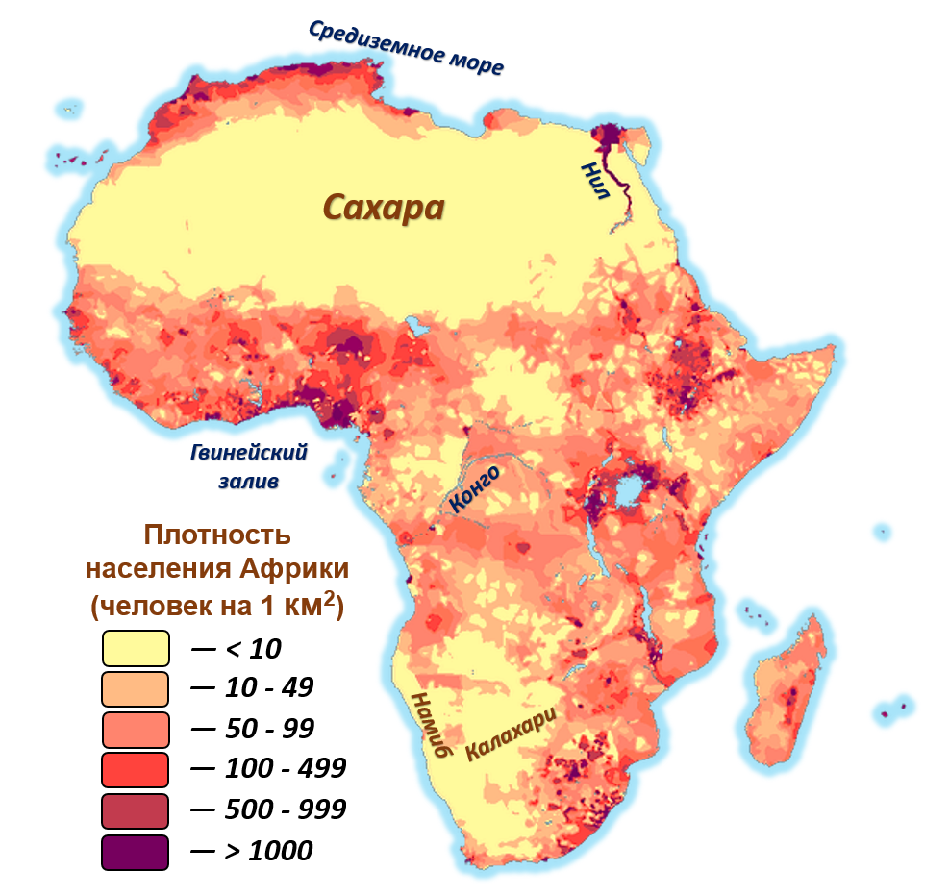
Как размещено население Африки?
Чем занято население Африки?
Население материка размещено крайне неравномерно.
В целом густо населены долины Нила (1200 чел. км./кв.), приморская зона стран Магриба (Марокко, Алжир, Тунис), районы орошаемого земледелия Судана, оазисы Сахары, окрестности крупных городов (100-200 чел. км²).
Пониженная плотность населения отмечается в Сахаре – менее 1, в Тропической Африке – 1-5, в сухих степях и полупустынях Намиб и Калахари – менее 1 чел. км²
Средняя плотность населения мира составляет 32 чел. на км².

Slide 17
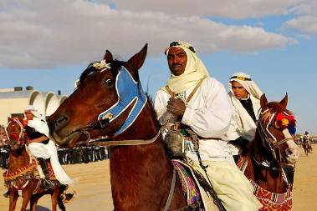
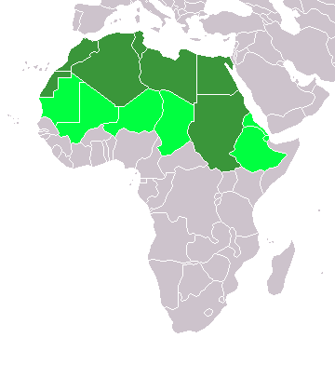
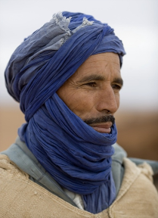
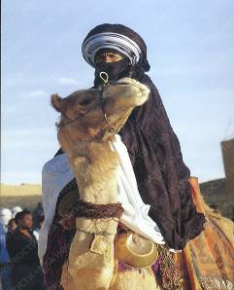
Народы Северной Африки
арабы
берберы
В странах Северной Африки преобладают арабы
туарег

Slide 18
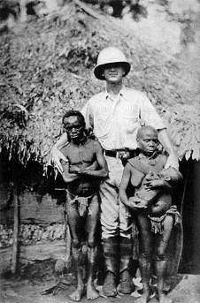
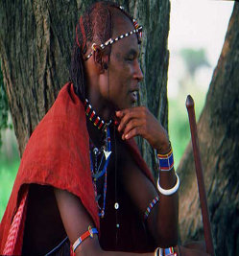
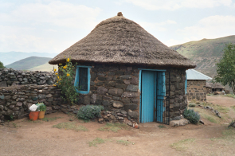
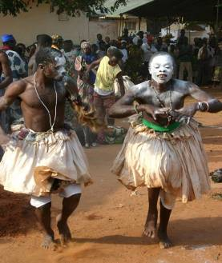
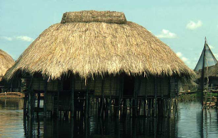
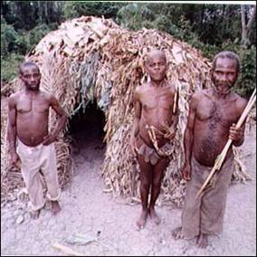
Народы Центральной Африки
банту
Рондавель- типичное жилище народов банту
йоруба
пигмеи
К югу от Сахары живут многочисленные представители негроидной расы.

Slide 19
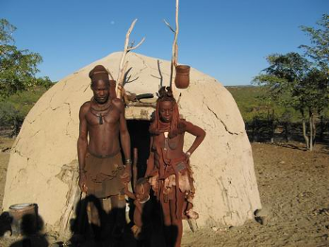
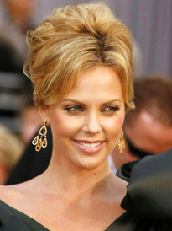
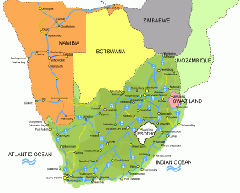
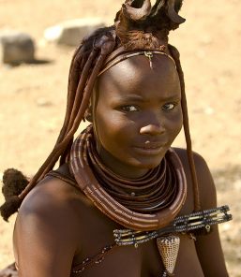
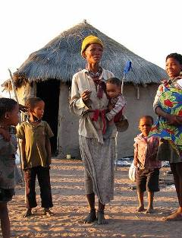
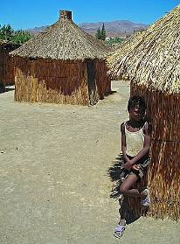
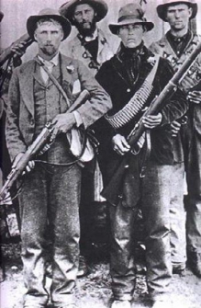

Народы Южной Африки
бушмены
готтентоты

Slide 20
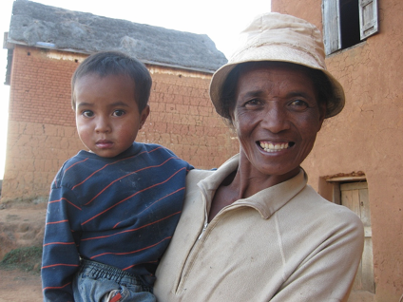
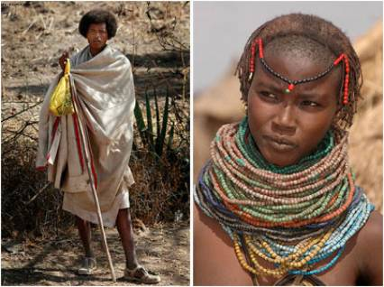
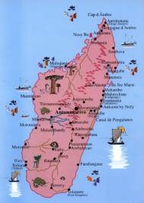
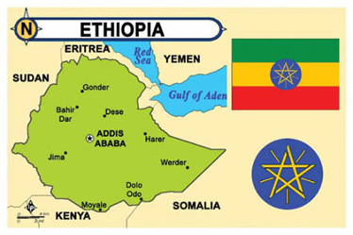
Смешанные и переходные расы
малагасийцы
эфиопы

Slide 21
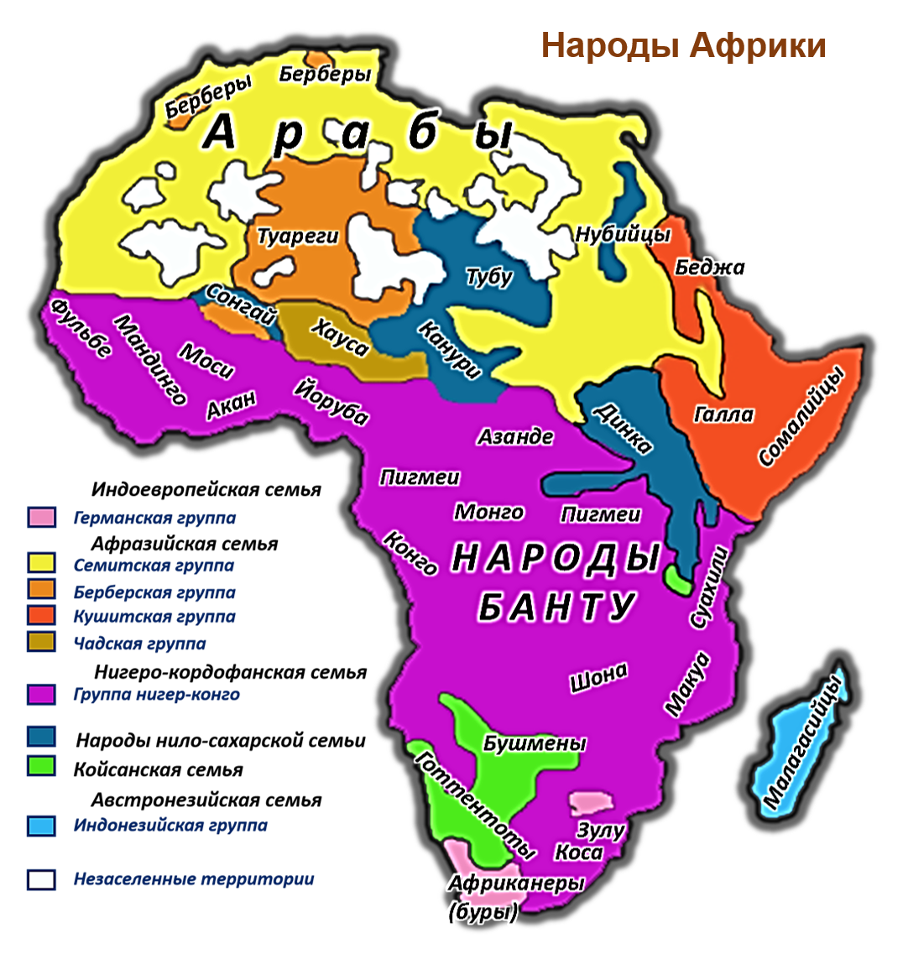
Общая карта народов Африки

Slide 22
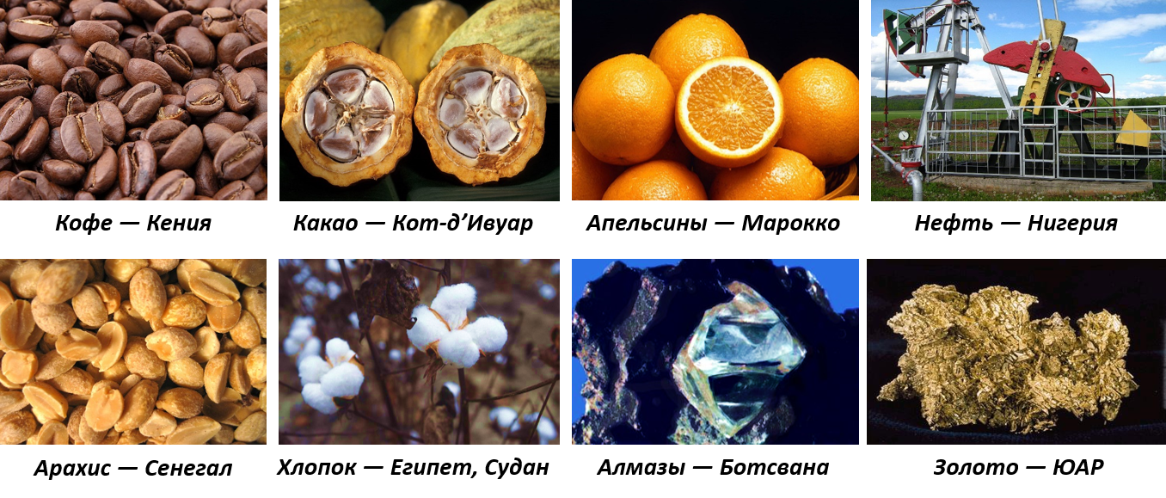
Чем заняты африканцы?
Полезные ископаемые, ценные породы древесины, сельскохозяйственные культуры вывозят за пределы континента.
Большая часть населения занята в сельском хозяйстве: животноводстве и орошаемом земледелие.

Slide 23
Домашнее задание:
читать § 29, стр.110-113

